Slide 1
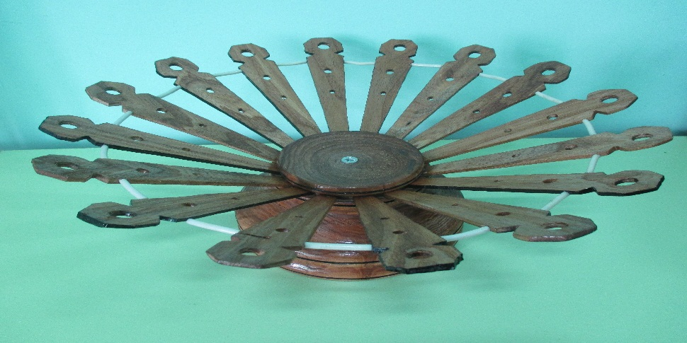
Творчий проект Виготовлення цукерниці
Виконав: Юшкалюк Владислав учень 9 класу
Вчитель: Затика Г.А.
с. Малий Фонтан, 2017

Slide 2
ЗМІСТ 1. Підстави для вибору даного виробу. 2. Історична довідка по темі. 3. Деталі, які слід прийняти до уваги. 4. Опис власної роботи над проектом. - розробка ескізів, шаблонів, ознайомлення з літературою, - підготовка матеріалів, інструментів, - виконання теоретичної частини проекту, - виконання практичної частини проекту, - оформлення проекту, - захист проекту 5. Пошук моделей-аналогів 6. Технічний малюнок цукерниці 7. Заключний етап 8. Переваги та недоліки проекту 9. Висновок по темі 10. Реклама

Slide 3
1. Підстави для вибору даного проекту У своєму творчому проекті я вирішив виготовити цукерницю круглої форми за допомогою лобзика, випалювача та токарного станка з обробки деревини.

Slide 4
2.Цукерниці мають свою історію.
Цукерниця — цукерка — гарно оформлена ємність для цукерок. Спочатку цукерниці були двох типів: * у формі кубика або скриньки, глибокі та високі — для постійного зберігання цукерок (ці цукерниці виготовлялися з дерева або металу — срібла, міді, латуні, жерсті); * також були плоскі — для укладення тендітних цукерок (з лікером) в один ряд, з відділенням для кожної цукерки — вони виготовлялися з картону, тому що служили лише для перенесення цукерок з кондитерської, і спочатку були позбавлені прикрас.

Slide 5
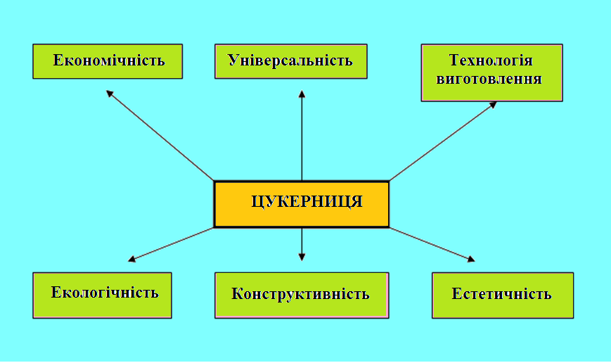
3. Деталі, які варто прийняти до уваги при виготовлені виробу

Slide 6
Універсальність мого проекту полягає в тому, що її можна використовувати по прямому призначенню, як цукерницю, та як інтер’єр кухні. Економічність полягає в тому, що всі матеріали для даного проекту можна знайти майже біля кожної будівлі (використовується в якості палива) Конструктивність необхідно враховувати при виготовлені, вона красива, зручна. Экологічність заключається в тому, що при виготовлені даного проекту використовувалася екологічно чиста деревина. З естетичної точки зору, тут я використовував круглу форму. Технологія виготовлення всі операції виконуються електроінструментами.

Slide 7
4. Опис власної роботи над проектом
- розробка ескізів, шаблонів, ознайомлення з літературою
- підготовка матеріалів, інструментів
- виконання теоретичної частини проекту
- виконання практичної частини проекту
- оформлення проекту
- захист проекту

Slide 8
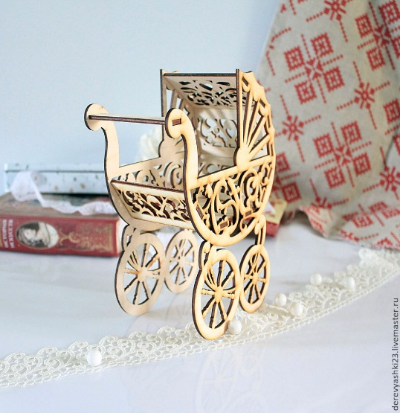
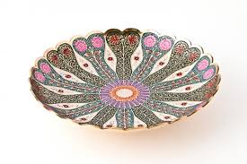
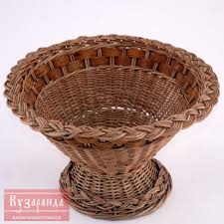
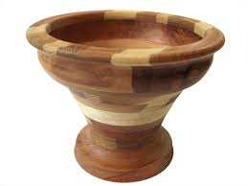
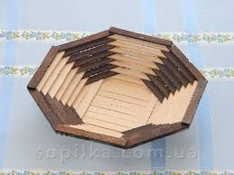
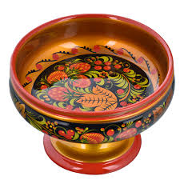
5. Пошук моделей – аналогів та їх аналіз. Запропоную декілька варіантів цукерниць (Малюнки 1-6), з яких після аналізу виберу щось для подальшого виготовлення.

Slide 9
Підстави для вибору ескіза цукерниці
ІДЕЯ 1. Звичайна цукерниця – продається в магазині.
ІДЕЯ 2. Цукерниця з дерева – необхідна річ для любої господарки.
ІДЕЯ 3. Цукерниця зроблена власними руками - прикраса інтер’єру кухні.

Slide 10
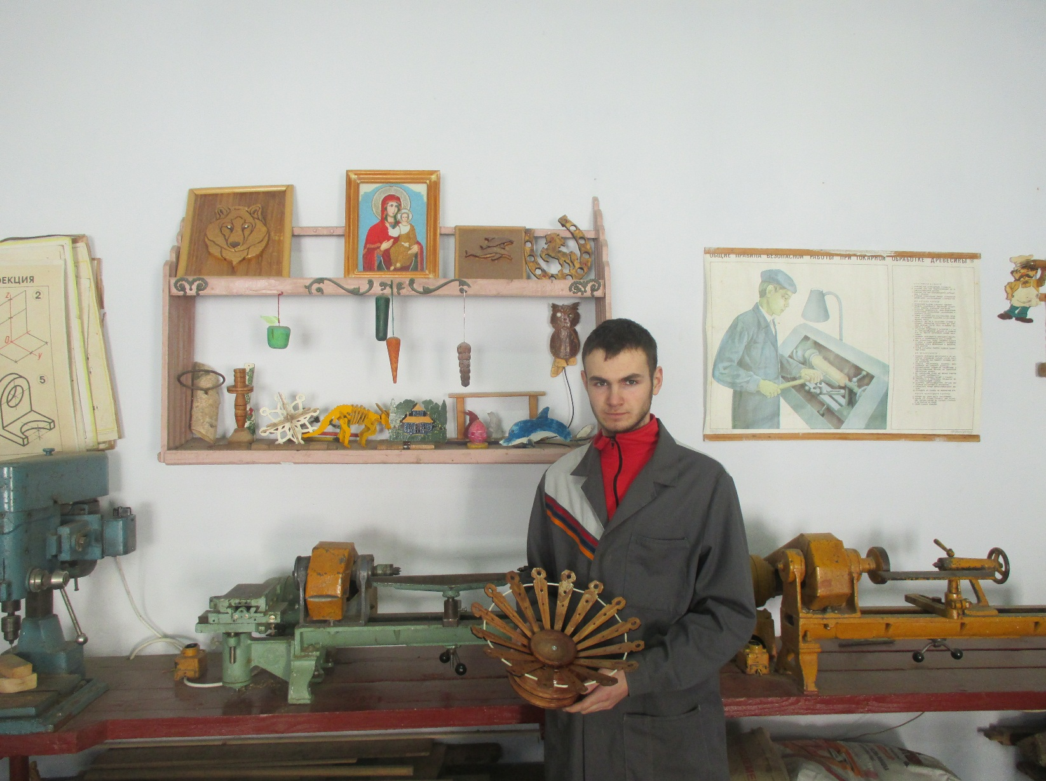
6. Технічний малюнок цукерниці

Slide 11
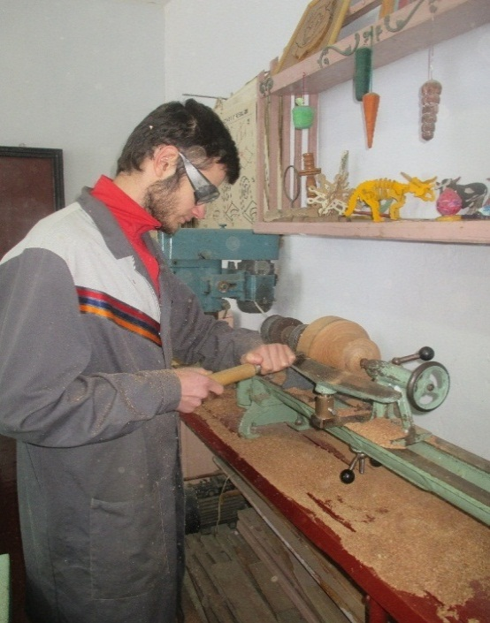
Технологічна карта для виготовлення цукерниці
Виготовлення основи 1.Вибрати круглу заготовку товщиною 170 мм. та довжиною 120 мм.(в данному випадку черешня) 2. Придаємо заготовці округлої форми та центруємо. 3.За допомогою токарного станка виточуємо основу для цукерниці бажаної форми.Ø макс.150 мм. Ø мін.70 мм. висотою 100 мм. 4. Виточуємо шайбу Ø 70 мм. та товщиною 8мм. для пелюсток. 5.Випалюємо орнамент Поліруємо |  | Лінійка, олівець Сокира, лінійка, олівець, молоток, кернер СТД, рейєр, мейзель шліфувальний папір Дріт, шліфувальний папір

Slide 12
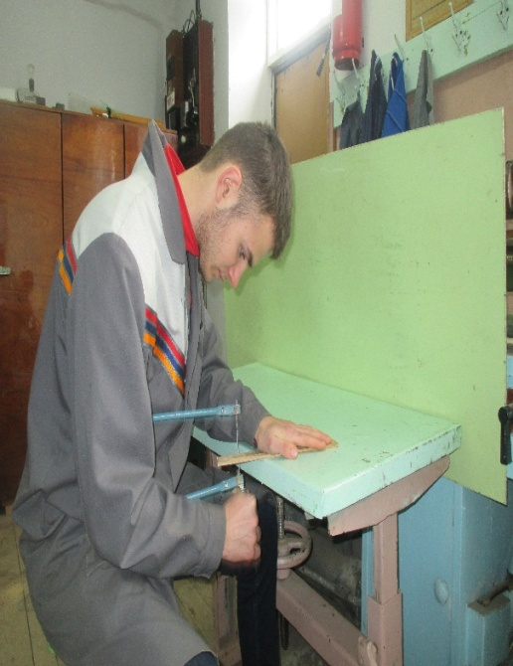
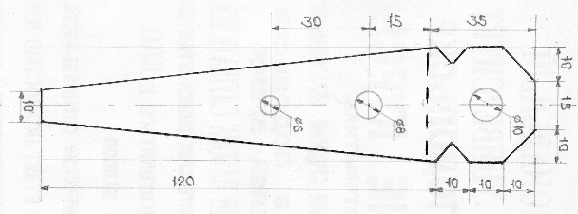
Виготовлення пелюсток 1. З деревини тієї ж породи нарізаємо дощечки товщиною 4-5 мм. шириною 35 мм. та довжиною 300 мм. 2. Виготовляємо шаблон пелюстки 3. По шаблону розмічаємо та вирізуємо 16 однакових пелюсток 4. На кожній пелюстці на відстані 35 мм. від верху просвердлюємо наскрізний поперечний отвір діаметром 2 мм. |  | Кругопильний циркуляційний станок Олівець, лінійка, циркуль, лобзик Лобзик, електровипалювач Свердлильний станок

Slide 13
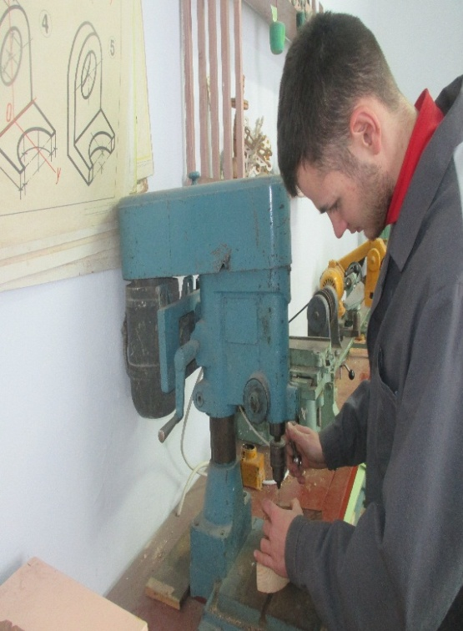
5. Згідно шаблону, для декору, на пелюстках просвердлюємо три отвори діаметром 10, 8 та 6 мм. 6. Шліфуємо кожну пелюстку наждачним папером 6. З дроту 2 кв. нарізуємо кембрики довжиною 25 мм. 7. З трансформа- торної катушки відрізуємо дріт довжиною 940 мм. та товщиною 2 мм. |  | Свердлильний станок Наждачний папір Лінійка, маркер, кусачки

Slide 14
Складання виробу 1. У верхній частині основи розмічаєм 16 промінців для розташування пелюсток. 2. По центру основи та шайби просвердлюємо отвір діаметром 7 мм 3. Навпроти кожного промінця цв’яхом на 10 мм. прибиваєм пелюсток до основи. 4. Через отвори в пелюстці протягуємо дріт, почергово надіваючи кембрики 5. Гвинтом на М6х70 прикручуємо кришку до основи. |  | Лінійка, олівець Свердлильний станок, свердло Молоток, цв’яхи Гвинт, ключ 8*10

Slide 15
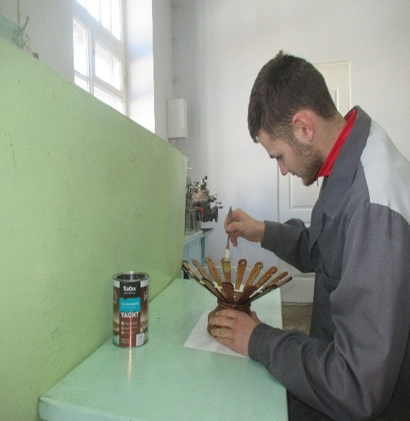
6. Використовуючи масляний лак покриваємо виріб лаком. |  | Лак, щіточка

Slide 16
7. Заключний етап
7.1. Розрахунок собівартості та витрат електроенергії.
Розрахунок собівартості матеріалів виробу виконаємо за допомогою таблиці.
Матеріал виробу | Ціна матеріалів, грн. | Витрати матеріалів | Всього витрат, грн.
Колода (черешня) | 700 грн./м³ | 0,0104 | 7,28
Цвяхи | 0,05 грн./шт. | 16 | 0,80
Гвинт, гайка | 2 грн. шт | 1 | 2
Провід мідний Кембрик | 3 грн.м 8 грн.м | 0,94 0,37 | 2,82 2,96
Шліфувальний папір | 30 грн./л. | 0,2 | 6
Лак | 50 грн./л. | 0,05 | 0,25
Сумарна собівартість(Ц₁) матеріалів виробу |  |  | 22,11
Вартість витрат на електроенергію при роботі на верстатному обладнанні Ц₂= 25 грн., оскільки більша частина робіт виконується на свердлильному та фугувальному станку.
7.2. Розрахунок оплати праці.
Розрахунок оплати праці (Р_{оп}) виконується на підставі, що оплата працівника 3 розряду складає 5 грн. за годину:
Р_{оп}=6 год.×5 грн.=30 грн.
Розрахунок податку на заробітну плату (О_{ддс}) виконується на підставі того, що податок на зарплату становить 15% від суми:
О_{ддс}=30 грн.×0,15= 4,5 грн.
Розрахунок амортизаційних відрахувань на інструменти та обладнання наведено в таблиці.

Slide 17
Розрахунок амортизаційних відрахувань
Назва інструменту | Вартість, грн. | Час зносу | Амортизаційні відрах. в рік, грн | Амортизаційні відрах. на 1р/д, грн..
Станок СТД | 450 | 26 років | 2,25 | 0,009
Станок свердлильний | 325 | 32 роки | 4 | 0,015
Щітка | 5,5 | 0,5 року | 11 | 0,012
Наждачний папір | 12 | 1 місяць | 120 | 0,462
Молоток | 50 | 5 років | 2 | 0,008
Лобзик | 55 | 5 років | 9 | 0,035
Свердло Ø10,8,6 мм. | 5 | 2 роки | 2,5 | 0,011
Амортизаційні відрахування (А₀) |  |  |  | 1,1
Визначення загальної собівартості виготовлення виробу:
С=Ц₁+Ц₂+Р_{оп}+О_{ддс}+А₀=22,11+25+30+4,5+1,1= 82,71 грн.
7.3. Визначення величини прибутку.
Розрахунок величини прибутку виконується, як наслідок реалізації виробу і складає 15 – 25% від собівартості:
П=С×0,2=82,71×0,2=16,54 грн.
Визначення договірної ціни реалізації виробу:
Ц_{д}=С+П=82,71+16,54= 99,25грн.
Отже, рекомендована ціна виробу (цукерниця) складає 100 грн..

Slide 18
8. Переваги та недоліки
Переваги даного проекту:
- по перше, необхідна річ на кухні;
- по друге, універсальна;
- по третє, виготовлена з екологічно чистого матеріалу, не б’ється.
Недоліки:
- відсутність ніхрому

Slide 19
9.Висновок по темі:
В наше сьогодення, коли товар промислового виробництва заповнив наш побут, я пропоную зробити власними руками корисну річ у свій будинок, використовуючи елементи творчості та індивідуальності в навколишньому світі. А основне – ви отримаєте велике задоволення від виробу, зробленим вашою працею в поєданні з оригінальною фантазією.

Slide 20
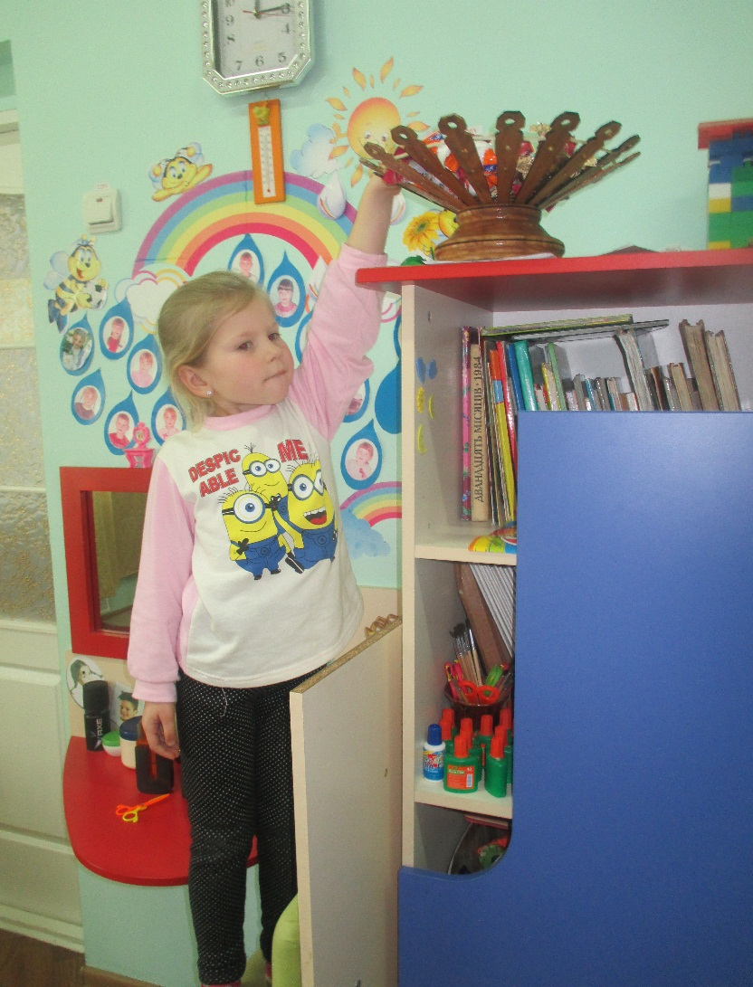
Цукерниця?!
Все!Та ще й одразу.

